Slide 1
非分光红外二氧化碳浓度测量仪
其实是答辩的标题地方
我们毕业啦
其实是答辩的标题地方
答辩人
程建
指导老师
吴永忠教授

Slide 2
研究背景
原理介绍
研究步骤
CONTANTS
方案设计
研究结果

Slide 3

研究背景
It was the best of times, it was the worst of times; it was the age of wisdom, it was the age of foolishness.

Slide 4
研究背景
原理介绍
研究步骤
研究结果
问题讨论
论文总结
“
二氧化碳（CO2）浓度是许多领域需要实时监测和分析的重要参数，对二氧化碳的监测在环境保护，卫生防疫，工业过程分析与控制，医学诊断以及宇航生命保护等各个领域都有所涉及。
随着人们环保意识的增强，科技发展的进步，如何快速检测二氧化碳的含量，削减二氧化碳的排放，以及在农业，工业等方面控制二氧化碳的浓度已成为各级政府和广大有识之士特别关注的问题，因此研究并设计二氧化碳浓度检测仪器具有十分重要的意义。
”

Slide 5
原理介绍
It was the best of times, it was the worst of times; it was the age of wisdom, it was the age of foolishness.

Slide 6
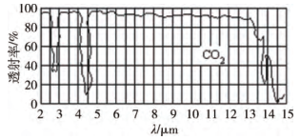
论文绪论
原理介绍
研究步骤
研究结果
问题讨论
论文总结
红外二氧化碳气体检测原理
红外CO2气体浓度检测技术是以朗伯比尔定律为理论基础，根据双通道气体吸收模型来计算CO2的浓度。4.26μm的红外光是CO2气体的一个吸收峰，但CO2气体对3.91μm的红外光几乎没有吸收，如下图

Slide 7
论文绪论
研究背景
原理介绍
研究方法
研究步骤
研究结果
问题讨论
论文总结
CO2浓度计算公式
假设4.26μm红外光和3.91μm红外光的初始光强分别为Im0、Ir0，经CO2吸收后剩余光强分别为Im和Ir,由郎伯比尔定律可知:
(1)
CO2不会对3.91μm红外光造成衰减，前后光强近似相等。
(2)
式中，k为CO2气体对红外光的吸收系数，l 为红外光源到接收器的长度，将式(1)和式(2)相除后再取对数，可得:
于是求得浓度:
光强 I 与电压信号U的关系为：
P 1 和 P 2 与光栅透光系数和传感器灵敏度有关
浓度c可表示为：

Slide 8
研究步骤
It was the best of times, it was the worst of times; it was the age of wisdom, it was the age of foolishness.

Slide 9
论文绪论
原理介绍
研究步骤
研究结果
问题讨论
论文总结
TEXT
2
TEXT
4
1
TEXT
3
TEXT
TITLE
TITLE
TITLE
TITLE
（1）根据气体的红外吸收谱线，确定二氧化碳的中心吸收波长为4.26µm，通过比较已有的红外气体吸收方法，确定使用非分光红外吸收法，初步确定系统的结构方案；
确定探测所使用的红外光源以及红外探测器，对红外光源，气室，红外探测器等器件进行并分析其功能，完成光路部分的结构。
根据红外探测器的输出特性和红外光源的电调制设计后续电路，包括：光源驱动电路，放大滤波电路，单片机处理电路；
根据系统要求编写相应的单片机软件部分的程序，其中包括对光源的驱动信号和LCD1602的液晶显示程序

Slide 10
方案设计
It was the best of times, it was the worst of times; it was the age of wisdom, it was the age of foolishness.

Slide 11
论文绪论
研究背景
研究方法
方案设计
研究步骤
研究结果
问题讨论
论文总结
系统总体方案设计
单片机控制电路发送一定频率的调制信号去控制红外光源。红外光源发出被调制的红外光，调制频率为2HZ，通过有CO2气体的气室，经过气体的吸收，最后到达红外传感器。红外传感器输出的微弱信号经过高精密的放大电路和滤波电路，得到稳定的信号。将信号送入单片机的A/D转换端口，A/D转换后将两路电压数值显示出来。

Slide 12
论文绪论
研究背景
研究方法
方案设计
研究步骤
研究结果
问题讨论
论文总结
单片机的选择
本设计中单片机选择的是STC12C5A60S2系列单片机。这款单片机是STC生产的单时钟/机器周期的单片机，是高速/低功耗/超强抗干扰的新一代8051单片机，内部集成8路高速十位A/D转换（250K/S，即25万次/秒），完全满足本设计对A/D转换速度的要求

Slide 13
论文绪论
研究背景
研究方法
方案设计
研究步骤
研究结果
问题讨论
论文总结
红外光源的选择
红外光源负责提供红外光,其光谱范围必须覆盖待测吸收带，本文中采用的是海曼公司的IR-50型号的红外光源，它是一种新型的电调制热源，波长范围为2µm到20µm，其4.15-4.4的波段非常适合用于二氧化碳的探测。应当注意的是其额定电流为145mA，使用时尽量控制电流在50mA左右。

Slide 14
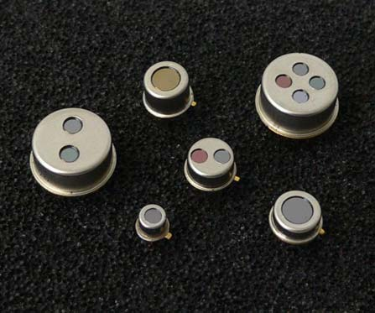
论文绪论
研究背景
研究方法
方案设计
研究步骤
研究结果
问题讨论
论文总结
红外CO2气体传感器
传感器采用的是海曼公司的气体传感器，这一系列的气体传感器包括瓦斯（Gas），CO2，CO和HC（碳氢化合物）。我选的是波长为4.26µm的红外CO2气体传感器。这款传感器共两个滤波片，测量通道的滤波片允许波长为4.26µm的红外光通过，而参考通道的波长为3.91µm。

Slide 15
论文绪论
研究背景
研究方法
方案设计
研究步骤
研究结果
问题讨论
论文总结
实际上，传感器的输出电压很小，大概只有
几十mV，要想单片机可以进行A/D转换，
需要对输出电压放大滤波，下面我们来看一
下放大滤波电路。

Slide 16
论文绪论
研究背景
研究方法
方案设计
研究步骤
研究结果
问题讨论
论文总结
放大和滤波电路
放大电路采用的是基于MC33072运放的单级放大，放大倍数为1+ 。
放大倍数100倍左右
滤波电路就是简单的RC低通滤波器

Slide 17
论文绪论
研究背景
研究方法
方案设计
研究步骤
研究结果
问题讨论
论文总结
程序设计流程图

Slide 18
研究结果
It was the best of times, it was the worst of times; it was the age of wisdom, it was the age of foolishness.

Slide 19
论文绪论
研究背景
研究方法
研究结果
问题讨论
论文总结

Slide 20
论文绪论
研究背景
研究方法
研究结果
问题讨论
论文总结

Slide 21
THANKS
NAME
DAMEN

